Slide 1

Réalisé par Florent, Tojoniaina, Gael et Alessia
MSPR TPRE501
Créer un modèle de données d'une solution I.A en utilisant des
méthodes de Data sciences.

Slide 2
Sommaire
1
Introduction
2
Modèles de données & Base de données
3
Processus ETL
4
API & Manipulation des données
5
Visualisation des données avec PowerBI
6
Conclusion

Slide 3
Introduction
Contexte : Analyse des données liées au VIH.
Besoin de l’OMS : mieux comprendre l’évolution et optimiser la prise de décision.
Développement d’une application avec ETL + Power BI.
Objectif : Collecter, nettoyer, analyser et visualiser les données sur le VIH.
Analyser et visualiser les tendances épidémiologiques.
Fournir un outil d’aide à la décision pour les chercheurs et décideurs.

Slide 4
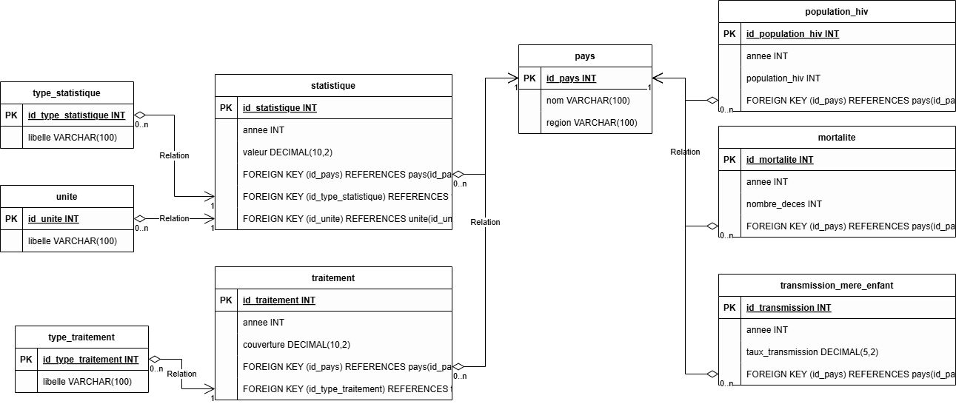
Modèles de données & Base de données (MCD)

Slide 5
Modèles de données & Base de données (MLD)
pays (id_pays PK, nom, region)
statistique (id_statistique PK, id_pays FK, annee, id_type_statistique FK, valeur, id_unite FK)
traitement (id_traitement PK, id_pays FK, annee, id_type_traitement FK, couverture)
type_traitement (id_type_traitement PK, libelle)
population_hiv (id_population_hiv PK, id_pays FK, annee, population_hiv)
mortalite (id_mortalite PK, id_pays FK, annee, nombre_deces)
transmission_mere_enfant (id_transmission PK, id_pays FK, annee, taux_transmission)
type_statistique (id_type_statistique PK, libelle)
unite (id_unite PK, libelle)

Slide 6
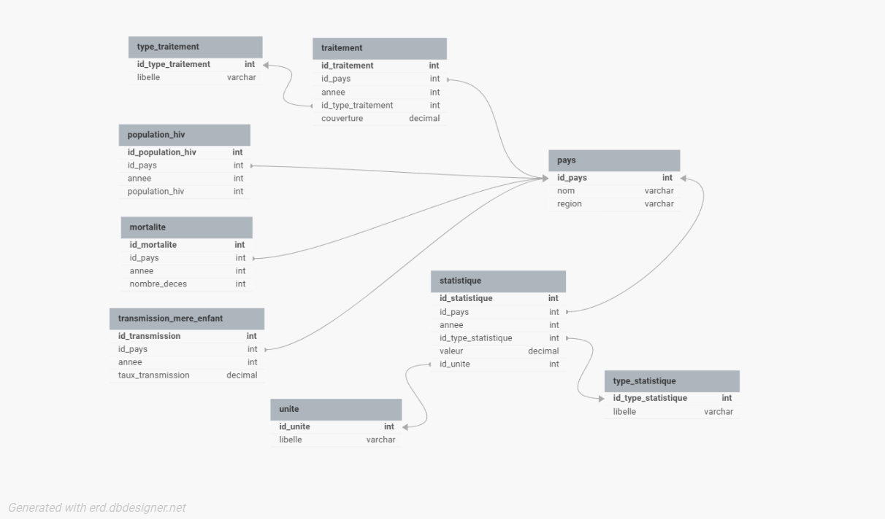
Modèles de données & Base de données (MPD)

Slide 7
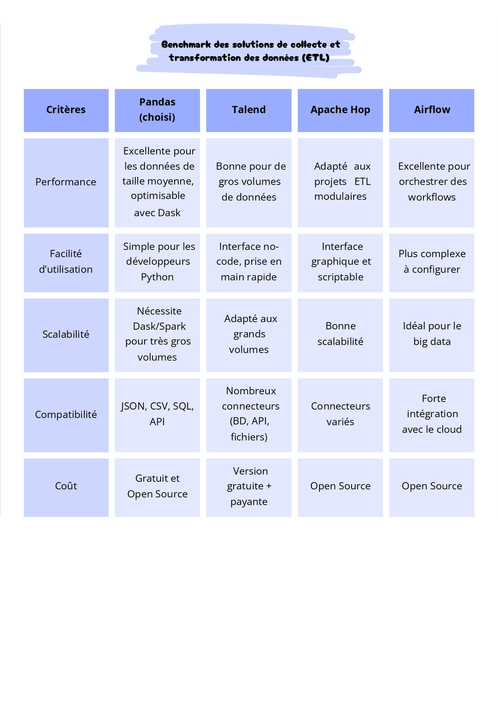
Processus ETL
Pourquoi avoir choisi Pandas ?
Quels sont les avantages ?
Est-ce facile d’utilisation ?

Slide 8
Processus ETL
Étapes du traitement des données :
Extraction : Chargement des fichiers CSV/JSON
Transformation :
Renommage des colonnes, suppression des espaces et normalisation
Suppression des doublons
Structuration des types de données
Chargement : Intégration dans la base relationnelle

Slide 9
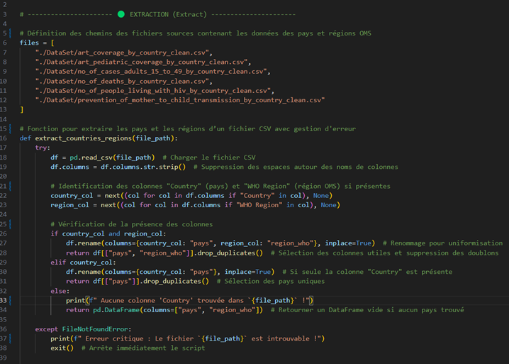
Processus ETL (Extraction)

Slide 10
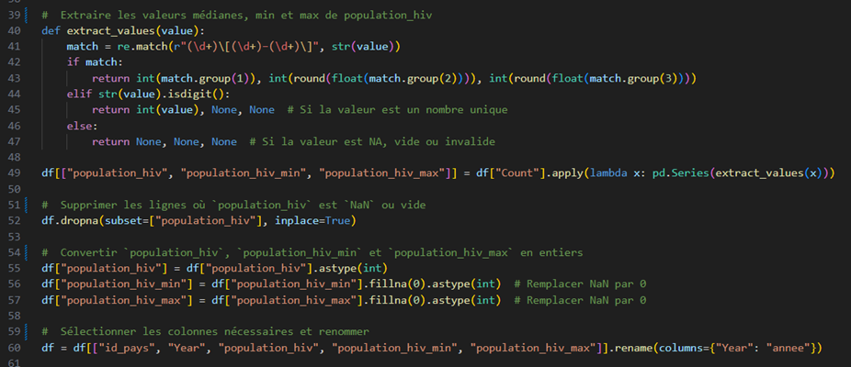
Processus ETL (Transformation)

Slide 11
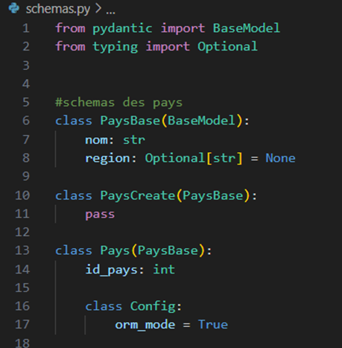
API & Manipulation des données
Environnement choisi : Python (FastAPI, SQLAlchemy, Pydantic, PyMySQL)
Mise en place des modèles : représentation des tables BDD avec SQLAlchemy

Slide 12
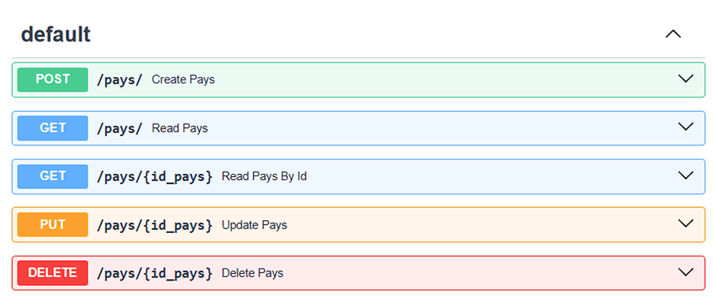
API & Manipulation des données
Endpoints CRUD (Create, Read, Update, Delete)
Documentation interactive avec Swagger et ReDoc

Slide 13
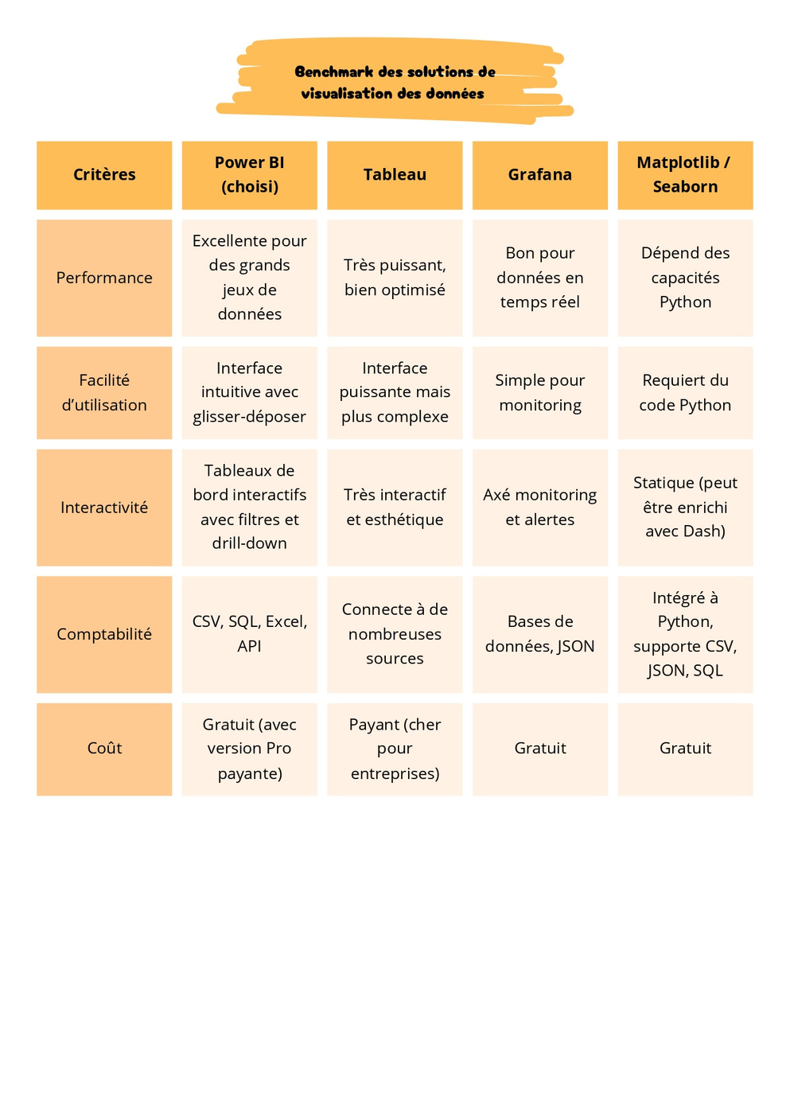
Visualisation des données avec PowerBI
Pourquoi avoir choisi PowerBI ?
Quels sont les avantages ?
Est-ce facile d’utilisation ?

Slide 14
Visualisation des données avec PowerBI

Slide 15
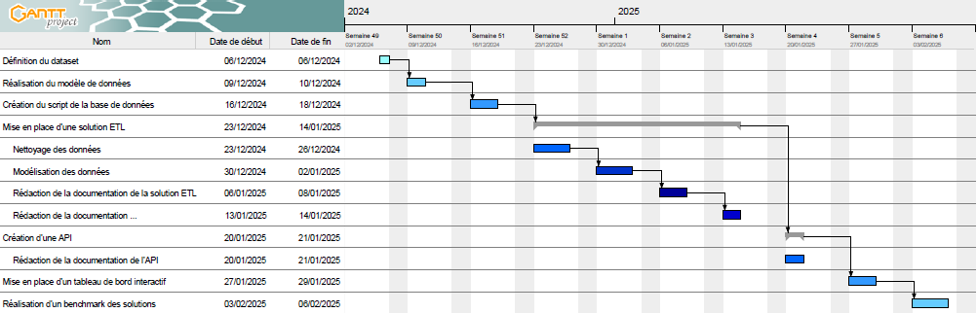
Méthodologie et Gestion de Projet

Slide 16
Conclusion
Structuration des données, visualisation interactive, API fonctionnelle
Axes d’amélioration :
Intégration de nouvelles sources de données
Amélioration des modèles prédictifs
Extension à d’autres maladies infectieuses

Slide 17
Merci !

